Slide 1
Практические принципы разработки архитектуры, основанные на реализации атрибутов качества
На этапе архитектурного проектирования необходимо решать вопросы выполнения следующих атрибутов качества системы:
практичность – обеспечение ясности и простоты применения пользовательского интерфейса системы;
модифицируемость – определяется способом разделения функциональности (архитектурный аспект) и методикой кодирования отдельных модулей (неархитектурный аспект);

Slide 2
производительность – определяется архитектурными и неархитектурными факторами. Например, отчасти она зависит от объёма информации, передающейся между компонентами (это архитектурный аспект), от выбранных алгоритмов и их кодирования (это неархитектурный аспект);
безопасности;
коммерческие атрибуты качества;
и др.

Slide 3
Сценарии атрибутов качества
Они составляются для проверки реализуемости атрибутов качества. Сценарии состоят из 6 элементов:
источник стимула – это субъект (человек, датчик или др.), который порождает стимул;
стимул – наблюдаемое в системе явление, требующее к себе внимание;
условия – при которых возникает стимул (состояние перегрузки или штатный режим и т.п.);
артефакт – объект воздействия стимула (сама система или её отдельные элементы);

Slide 4
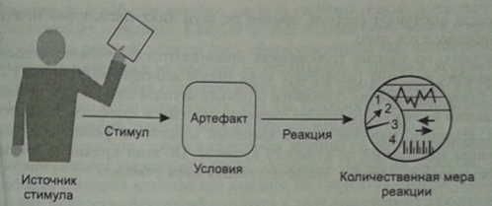
реакция – это действие, предпринятое в ответ на появление стимула;
количественная мера реакции – реакция должна быть измерима.

Slide 5
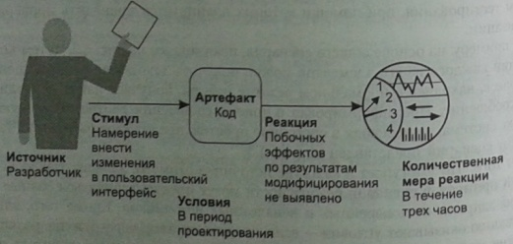
Пример сценария атрибута качества «Модифицируемость»
Предположим, что в период прогона системы разработчику требуется внести изменения в код пользовательского интерфейса, чтобы сделать фоновый цвет синим. Соответствующие операции модификации кода и тестирование должны закончиться в течение 3-х часов.

Slide 6
Требования по всем атрибутам качества свойств системы представляются в виде ряда конкретных сценариев. Каждый из них должен быть понятен архитектору.
При специфицировании требований по атрибутам качества роль конкретных сценариев близка к функции элементов Use Case языка UML.
Для каждого атрибута строится отдельная таблица со всеми возможными системно-независимыми значениями 6-ти элементов сценария качества (см. следующий слайд).

Slide 7
Таблица общего сценария модифицируемости
Элемент сценария | Возможные значения
Источник | Пользователь, разработчик, администратор системы
Стимул | Намерение ввести/удалить/изменить/видоизменить функциональность
Артефакт | Пользовательский интерфейс системы
Условия | В период прогона, компиляции, проектирования
Реакция | Локализация изменений в рамках архитектуры, нет влияния на другую функциональность, тестирование изменений
Количест-венная мера реакции | Затраты в категориях количества модифицированных элементов

Slide 8
Аналогичным способом составляются общие сценарии (таблицы) для остальных атрибутов качества:
готовность;
производительность;
безопасность;
контролепригодность (способность к демонстрации неисправностей путём тестирования);
практичность.

Slide 9
Трактовка понятий в общих сценариях
Для однозначного понимания смысла атрибутов качества используются следующие стимулы.
Атрибут качества | Стимул
Готовность | Непредвиденное событие, непоступление ожидаемого события
Модифици-руемость | Требование по добавлению/удалению/изменению функциональности, платформы, атрибута качества, мощности
Производи-тельность | Периодический, непериодический, случайный
Безопасность | Попытка просмотреть , изменить/удалить информацию, получить доступ к информации и др.
Контроле-пригодность | Завершение этапа разработки системы, подсистемы, модулей
Практичность | Добиться эффективного использования системы, обеспечить удобство пользования системой

Slide 10
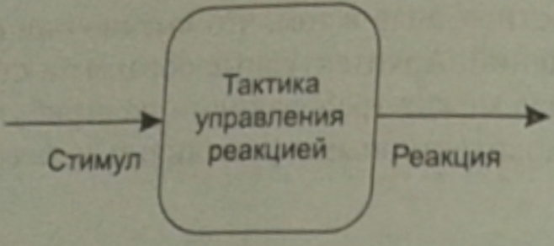
Конкретные архитектурные методики реализации атрибутов качества
Реализация рассмотренных атрибутов качества связана с принятием фундаментальных проектных решений – называемых тактиками (tactics).
Тактика – это проектное решение, которое влияет на управление реакцией по атрибуту качества. Совокупность тактик называется архитектурной стратегией.

Slide 11
Рисунок показывает связь тактики и реакции по атрибуту качества. Практическая деятельность архитектора во многом связана с использованием тактик.
Тактики атрибутов качества систем систематизированы. Однако, завершённых перечней тактик просто не бывает.
Рассмотрим в качестве примера тактические методики реализации допустим атрибута качества «Безопасность».
Для него представим вариант систематизации тактик и их краткое описание.

Slide 12
Тактики реализации безопасности
Тактики реализации безопасности подразделяются на несколько подвидов:
тактики противодействия атакам;
тактики обнаружения атак;
тактики восстановления после атак.
Все они в равной степени важны.
Бытовая аналогия: замок на двери есть средство противодействия атакам, датчик движения – средство обнаружения атаки, а наличие страховки – средство восстановления после атаки.

Slide 13
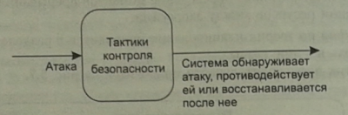
Тактики противодействия атакам
Безопасность – это гарантирование конфиденциальности и целостности данных.
Достичь этих целей можно путём совместного применения нижеперечисленных тактик.
Рис. Назначение тактик безопасности

Slide 14
1. Аутентификация пользователей (пароли, биометрические данные и др.).
2. Авторизация пользователей (проверка полномочий на получение доступа к данным).
3. Обеспечение конфиденциальности данных (защита данных от несанкционированного доступа, разные способы шифрование данных).
4. Обеспечение целостности (данные передаются в неизменном виде, использование контрольных сумм, хэширование).
5. Ограничение доступа (проверка портов отправки и назначения сообщений и др.).

Slide 15
Тактики обнаружения атак
Обычно для этой цели используются системы обнаружения вторжений. Они сравнивают образцы сетевого трафика с записями своей базы данных (при этом используются различные приёмы).
Обязательными элементами применяемых систем являются сенсоры выявления атак, диспетчеры, синтезирующие показания этих сенсоров, формирование отчётности и т.п.

Slide 16
Тактики восстановления после атак
Эти тактики могут быть ориентированы на восстановление предшествующего состояния или на идентификацию исполнителя атаки.
Тактики восстановления нормального состояния системы или данных частично совпадают с тактиками готовности – и те и другие ориентированы на перевод системы из неустойчивого в устойчивое состояние. В данном случае упор делается на ведение резервных копий административных данных системы: паролей, списков контроля доступа, личных параметров пользователя и др.

Slide 17
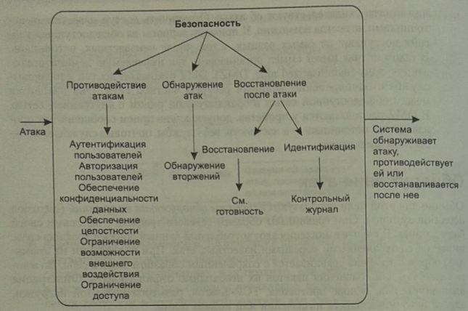
Общая схема тактик безопасности

Slide 18
Взаимосвязь тактик и архитектурных стилей (образцов)
Таким образом, мы можем получить набор тактик, с помощью которых архитекторы реализуют важные атрибуты качества системы.
Следующий шаг архитектурного проектирования – это подобрать подходящий архитектурный паттерн (архитектурный стиль, образец), который будет проводить в жизнь отдельные тактики или несколько тактик!
Любой образец реализует сразу несколько тактик, которые могут даже относиться к разным атрибутам качества.

Slide 19
Для архитектора наступает ответственный момент – он должен помнить обо всех тактиках и с учётом этого субъективно выбрать образец архитектуры, который «покрывает» набор тактик, обеспечивающий наилучшим образом выполнение поставленные перед системой задачи!

Slide 20
Архитектурные образцы и стили
Архитектурные образцы (стили) в программной инженерии – это аналог современных архитектурных паттернов, которые мы рассмотрели в предыдущих лекциях.
Исторически впервые гипотезу о существовании высокоуровневых абстракций сложных систем выдвинула Мэри Шоу (1996 г.). Потом усилиями сообщества программных инженеров в систематизации повторяющихся архитектурных образцов был предложен следующий первоначальны вариант такой классификации.

Slide 21
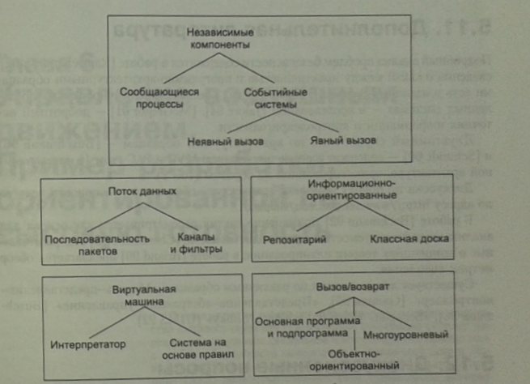
Сокращённая классификация архитектурных образцов, между которыми установлена связь «является»

Slide 22
Какая связь между архитектурными образцами и тактиками?
Вывод. Любую тактику следует рассматривать как фундаментальный «строительный блок» проектного решения, из которого выводятся архитектурные образцы и стратегии.
Выбрав набор наиболее важных тактик (конечно, не одну, а с учётом рисков и др. альтернатив), архитектор лишь приступает к выполнению основной задачи, которая заключается в соотнесении тактик и архитектурных образцов.

Slide 23
Проектирование архитектуры методом ADD
Метод ADD (Attribute-Driven Design) позволяет удовлетворить как требования к качеству, так и функциональные требования.
Исходными данными для ADD является набор сценариев атрибутов качества, а также знания об отношениях между реализацией атрибутов качества и архитектурой.
Это рекурсивный процесс декомпозиции, на каждом из этапов которого происходит отбор тактик и архитектурных образцов, удовлетворяющих тем или иным сценариям качества, а также распределение функциональности, направленное на конкретизацию типов модулей данного образца.

